Slide 1
Siniša Nikolić

Slide 2
Sadržaj
Upoznavanje sa ulaz/izlaz IO sistemom,
Rad sa fajl sistemom iz Jave – klasa File,
Binarni tokovi,
Tekstualni tokovi
Sprežne klase,
Klasa Files,
Unos sa tastature – Klasa Scanner,
Serijalizacija objekta

Slide 3
Upoznavanje sa ulaz/izlaz IO sistemom
java.io - Standardna biblioteka koja sadrži klase za ulazno/izlazne operacije
Uobičajena namena: skladištenje i učitavanje podataka sa raznih uređaja npr. hard disk
Izvorišta/odredišta:
memorija
fajl sistem
mrežne konekcije

Slide 4
Upoznavanje sa ulaz/izlaz IO sistemom
Prenos podataka sa izvorišta na odredište se oslanja na tokove koji prenose bajtove (OutputStream/InputStream) i tokove koji prenose karaktere(Reader/Writer)
Nezavisno od tokova postoji i File klasa
(output – stream)
Izlazni - tok
Program
Uređaj
(input – stream)
ulazni - tok
Program
Uređaj

Slide 5
Upoznavanje sa ulaz/izlaz IO sistemom
Postoje dve vrste tokova u Javi:
Binarni, tokovi koji prenose bajtove – 8 bita
Tekstualni – tokovi koji prenose karaktere
Program
00001001
11111101
01010101
Uređaj
Program
T
h
e
s
e
a
r
e
C
h
a
r
s
Uređaj

Slide 6
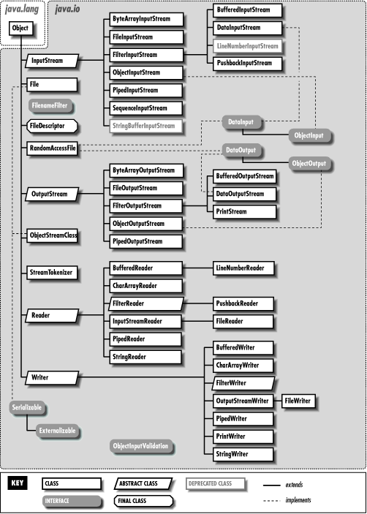
IO paket
Ulazni
Binarni tokovi koji prenose bajtove – 8 bita
Tekstualni tokovi koji prenose karaktere
Izlazni
Ulazni
Izlazni

Slide 7
Klasa File
Klasa File omogućuje sistemski nezavisan apstraktni pogled ka datotekama i direktorijumima.
Služi za manipulaciju datotekama i direktorijumima:
kreiranje datoteka i direktorijuma
brisanje datoteka i direktorijuma
pristup atributima datoteka i direktorijuma
modifikacija naziva i atributa datoteka i direktorijuma
Ne omogućuje čitanje/pisanje podataka iz datoteka!
Sve se bazira na putanjama koje mogu biti apsolutne ili relativne.
Svaka putanja sadrži nazive direktorijuma koji su razdvojeni separatorom.
Svi nazivi u putanji osim zadnjeg su imena direktorijuma, poslednje ime može označavati direktorijum ili datoteku.

Slide 8
Klasa File
Apsolutna putanja u Linux OS započinje "/" dok u Microsoft OS započinje imenom slovom čvrstog diska, iza čega sledi simbol : i separator putanje, npr. "c:\" ili "d:\").
Relativna putanja je putanja koja se interpretira u skladu sa informacijama o nekoj drugoj putanji npr. u odnosu na trenutnu poziciju ". " .
Primeri upotrebe:
File f = new File("."); //za eklipsu bi to bio folder projekat u kome pokreće aplikacija
File f = new File("C:\\Workspace\\Termin04\\materijali");
File f = new File(" C:\\Workspace\\Termin04\\materijali\\studenti.csv");

Slide 9
Klasa File
Funkcije
Function | Description
.exists() | proverava da li datoteka ili direktorijum na koju ukazuje putanja postoji ili ne u sistemu
.isDirectory() | određuje da li objekat klase fajl pokazuje na direktorijum, vraća true/false
.getName() | pribavlja ime datoteke ili direktorijuma na koga pokazuje objekat kalse file
.listFiles() | pribavlja sadržaj direktorijuma na koga pokazuje objekat kalse file
.delete() | briše datoteku ili direktorijum na koju ukazuje apstrakna putanja objekat kalse file
.mkdir() | kreira novi direktorijum na koji ukazuje zadata apstrakna putanja
.isFile() | određuje da li objekat klase fajl pokazuje na datoteku, vraća true/false
.createNewFile() | kreira novu praznu datoteku na koji ukazuje zadata apstrakna putanja
.getParentFile() | pribavlja direktorijuma (ukoliko postoji) koji sadrži posamtrani diretorijum ili datoteku
.getAbsolutePath() | vraća apsolutnu putanju
.getPath() | vraća relativnu putanju
Primer01

Slide 10
Binarni tokovi (Input Stream/OutputStream)
Osmišljeni kao mehanizam koji omogućuje unificiran pristup podacima
Bazirani na bajtovima
prenos jednog bajta
prenos niza bajtova
2 osnovne klase
Input Stream - byte-ulaz
Output Stream - byte-izlaz

Slide 11
Binarni tokovi (Input Stream/OutputStream)
Apstraktna klasa Input Stream čije naslednice omogućuju čitanje bajtova sa izvora
System.in – primer ulaznog toka podatka sa tastature
Apstraktna klasa Output Stream čije naslednice omogućuju pisanje bajtova na odredište
System.out – primer izlaznog toka podatka na ekran
Omogućuju prenos podataka na različita izvorišta/odredišta:
datoteke (FileInputStream, FileOutputStream)
niza bajtova (ByteArrayInputStream, ByteArrayOutputStream)
objekata (ObjectInputStream, ObjectOutputStream)
itd

Slide 12
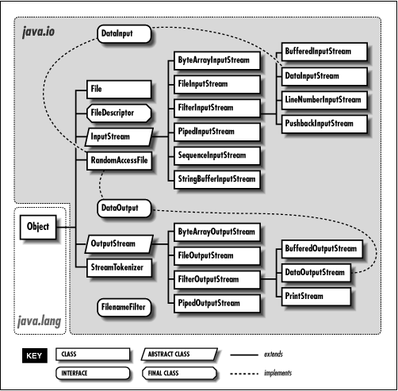
Binarni tokovi (Input Stream/OutputStream)
Podela

Slide 13
Binarni tokovi (Input Stream/OutputStream)
Isti kod se koristi za čitanje/pisanje iz, na primer, datoteke ili mrežne konekcije
Metode u tokovima za čitanje sa izvorišta:
read() – čita jedan bajt iz toka
read(byte[] b) – čita niz bajtova sa ulaza koji smešta u promenljivu b, i vraća broj očitanih bajtova
skip(long n) – preskače zadati broj bajtova
available() – vraća broj raspoloživih bajtova iz toka koji se mogu pročitati pre blokiranja sledećeg čitanja
close() – zatvara tok
Primer upotrebe – kopiranje sadržaja datoteke:
byte[] buffer = new byte[BUFFER_LENGTH];
while((read=in.read(buffer, 0,BUFFER_LENGTH)) != -1) {
// obrada učitanog niza bajtova
//koristi se buffer i promenljiva read
}

Slide 14
Binarni tokovi (Input Stream/OutputStream)
Koncept filtera - donose dodatnu funkcionalnost tokovima:
prenos primitivnih tipova na mašinski nezavisan način (DataInputStream, DataOutputStream)
baferizovan prenos podataka (BufferedInputStream, BufferedOutputStream)
Primer kreiranja toka uz upotrebu filtera
DataOutputStream out =
new DataOutputStream(
new BufferedOutputStream(
new FileOutputStream(new File("testStream.dat"))));

Slide 15
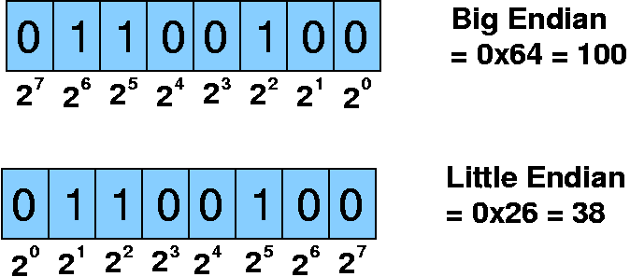
Tekstualni tokovi (Reader/Writer)
Bazirani na karakterima
prenos jednog karaktera
prenos niza karaktera
Ispravljaju problem sa binarnim tokovima – slabu podršku Unicode rasporedu:
tokovi ne prenose dobro Unicode stringove – ćirilična slova su problem
poseban problem predstavljaju različite hardverske platforme (little-endian, big-endian)

Slide 16
Tekstualni tokovi (Reader/Writer)
Tekstualni tokovi ne zamenjuju binarne tokove – oni ih dopunjuju
2 osnovne klase
Reader - char-ulaz
Writer - char-izlaz
Čitači/pisači se koriste kada je potrebno preneti Unicode stringove ili karaktere – u ostalim situacijama koriste se tokovi
Metode u čitačima:
read() – čita jedan karakter sa ulaza
read(char[] cbuf) – čita sa ulaza i smešta karaktere u niz cbuf, vraća broj očitanih karaktera
read(char[] cbuf,int offset,int length) – čita sa ulaza i smešta karaktere u određeni deo niza
skip(long n) – preskače zadati broj karaktera sa ulaza
close() – zatvara čitač

Slide 17
Tekstualni tokovi (Reader/Writer)
Metode u pisačima:
write(char c) – piše jedan karakter na izlaz
write(char[] cbuf) – piše niz karakter na izlaz
write(char[] cbuf, int off, int len) – piše deo niza karakter na izlaz
flush() – pražnjenje bafera od čitača i slanje podataka
close() – zatvara pisač
Za datoteke (FileReader/FileWriter)
Za druge nizove karaktera (CharArrayReader/CharArrayWriter)
Za stringove (StringReader/StringWriter)

Slide 18
Tekstualni tokovi (Reader/Writer)
Uopšten rad sa tokovima operacije čitanje/pisanje:
otvori ulazni/izlazni tok
dok ima još informacija (while...)
čitaj podatke iz toka/piši podatke u tok
zatvori tok.
U Javi sa fajlovima:
Kreiraj objekat toka i poveži ga npr. sa fajlom na disku
dodeli toku željenu dodatnu funkcionalnost (npr. baferisanje)
dok ima još informacija
čitaj podatke iz toka/piši podatke u tok
zatvori tok.

Slide 19
Tekstualni tokovi (Reader/Writer)
Za čitanje i pisanje String objekata se Koriste klase BufferedReader i PrintWriter oko FileReader-a i FileWriter-a
BufferedReader ima metodu readLine
PrintWriter ima metodu println
Primer čitanja reda:
BufferedReader in = new BufferedReader(new FileReader(new File("testReader.dat")));
String s2;
while((s2 = in.readLine()) != null) {
System.out.println(s2);
}
in.close();

Slide 20
Tekstualni tokovi (Reader/Writer)
Primer pisanja reda:
PrintWriter out = new PrintWriter(new FileWriter(new File("testWriter.dat")));
out.println("Tekst poruke koja se upisuje u fajl");
out.println("Red 2");
out.println("Red 3");
out.flush();
out.close();

Slide 21
Tekstualni tokovi (Reader/Writer)
FileWriter/FileReader
Ograničen skup metoda za rad (moguće je samo pisati/čitati karaktere/stringove)
Nije efikasna (za pisanje/čitanje svakog karaktera vrši se zaseban pristup disku – jako sporo)

Slide 22
Tekstualni tokovi (Reader/Writer)
Rešenje bi bilo umotati FileWriter u klasu BufferedWriter/PrintWriter, a FileReader u klasu BufferedReader
BufferedWriter
Vrši baferisanje izlaza FileWriter-a, tj. više karaktera se čuva u memoriji pa se onda odjednom zapisuju u fajl – efikasno.
BufferedReader
Vrši baferisanje ulaz FileReader-a, tj. više karaktera se čita odjednom iz fajla u memoriju pa se onda deo njih preuzima iz memorije– efikasno.
PrintWriter
Sadrži u sebi BufferedWriter
Pruža korisne metode za pisanje formatiranih podataka, npr. println(), format(...), println(int x), println(long x)

Slide 23
Tekstualni tokovi (Reader/Writer)
Detekcija kraja fajla EOF - EndOfFile
Obično unapred ne znamo koliko podataka ima u fajlu.
Metode za čitanje podataka vraćaju ‘nemoguću‘ (posebno odabranu) vrednost ako su naišle na kraj fajla
FileReader.read vraća -1
BufferedReader.readLine() vraća ‘null‘
Tipičan segment koda za detekciju EOF:
while ((c = myReader.read()) != -1){
//...obrada c
}

Slide 24
Šprežne klase i Unos teksta sa tastature
Klase koje se mogu koristiti sa povezivanje čitača/pisača sa tokovima, nazivaju se sprežne klase
InputStreamReader i OutputStreamWriter služe za ručno sprezanje tokova i čitača/pisača
Koristi se wrapper klasa i njena metoda parseXxx()
Primer čitanje teksta sa tastature:
BufferedReader in = new BufferedReader(
new InputStreamReader(System.in);
String s2;
while((s2 = in.readLine()) != null) {
System.out.println(s2);
//parsiranje teksta u ceo broj
int a = Integer.parseInt(s2)
}

Slide 25
Šprežne klase i Ispis teksta sa ekran
Primer pisanja teksta sa ekran:
PrintWriter out = new PrintWriter(new OutputStreamWriter(System.out, "UTF8"));
out.println("Tekst poruke koja se ispisuje na ekran");
out.println("Tekst 2");
out.println("Tekst 3");
out.flush();
Primer02

Slide 26
Klasa Files
Od Jave 1.7 moguće je odjednom učitati sve linije iz fajla oslanjajući se na klasu Files i njenu metodu readAllLines.
Metoda je namenjena jednostavnim scenarijama, gde je zgodno čitati sve redove u jednoj operaciji.
Metoda nije namenjena za velike fajlove koje sadrže desetine hiljada redova.
Metoda write klase Files mogućuje upis liste Stringova u fajl. Pisanje je moguće raditi tako što će se prošititi sadržaj fajla ili izmeniti ceo fajl.

Slide 27
Klasa Files
//čitanje svih redova
List<String> lines = Files.readAllLines(Paths.get("rezultati.csv"), Charset.forName("UTF-8"));
for (String linijaIzFajla : lines) {
System.out.println(linijaIzFajla);
}
//pisanje svih redova
Files.write(Paths.get("rezultati.csv"), lines, Charset.forName("UTF-8"), StandardOpenOption.WRITE);

Slide 28
Unos sa tastature – Klasa Scanner
Korišćenja readera i sprežne klase nad binarnim tokom podataka sa tastature obezbeđuje samo pribavljanje String-ova.
Alternativa je klasa Scanner koja ne učitava samo stringove, već i ostale primitivne tipove podataka (cele i relane brojeve, logička vrednost,..)
Klasa Scanner služi za unos stringova i primitivnih tipova iz tekstualnih ulaza, radi kao jednostavan parser teksta koji je u stanju da iz tekstualnog ulaza izdvoji stringove po nekom obrascu, nakon izdvajanja stringa, u stanju je da konvertuje taj string u traženi primitivni tip:
Scanner sc = new Scanner(System.in);
String s = sc.nextLine();
int i = sc.nextInt();
float f = sc.nextFloat();
boolean stanjeNaUlazu = sc.hasNextInt();

Slide 29
Unos sa tastature – Klasa Scanner
Primer:
Scanner sc = new Scanner(System.in);
System.out.print("Unesite string:");
String s = sc.nextLine();
System.out.print("Unesite int:");
int i = sc.nextInt();
// kada citamo primitivne tipove,
// ne uklanja se ENTER
// ne prazni ostatak testa sa ulaza
sc.nextLine();
System.out.println(s + ", " + i);
sc.close();
Primer03

Slide 30
Unos sa tastature – Klasa Console
Sistemska konzola:
Console c = System.console();
Ispis i čitnaje teksta sa konzole
Metode:
c.printf("format", promenljive)
c.readLine()
c.readLine("format", promenljive) - ispiše promenljive u zadatom formatu, pa učita jedan red teksta
c.readPassword() - čita šifru sa tastature, bez prikazivanja slova
c.readPassword("format", promenljive) - ispiše promenljive u zadatom formatu, pa učita šifru sa tastature, bez prikazivanja slova

Slide 31

Binarni fajlovi
Služe za čuvanje podataka u binarnom obliku.
Binarni fajlovi su u odnosu na tekstulane brži za procesiranje i zauzimaju manje prostora.
mana: nisu ljudski čitljivi (‘human readable‘), tj. ne možemo da ih otvorimo u tekstalnom editoru i razumemo njihov sadržaj (eventalno neki Heksadecimalni editor, ali i dalje nemamo garancije da ćemo razumeti sadržaj fajla)
Primer: pisanje celog broja 42 u fajl binarni.dat
sadržaj 00101010, jedan bajt (= 42 u decimalnom zapisu)
binarni.dat otvoren u notepad programu

Slide 32
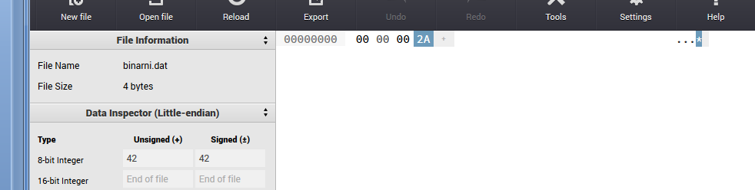
Binarni fajlovi
Binarni fajl binarni.dat otvoren u online hexed programu

Slide 33
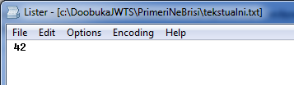
Tekstualni fajlovi
Služe za čuvanje podataka u tekstualnom obliku.
ljudski čitljivi su (‘human readable‘)
Primer: pisanje celog broja 42 u fajl tekstualni.txt
sadržaj je tekst “42”

Slide 34
Poređenje binarnih i tekstualni fajlova
 | za | protiv
Binarni | Efikasni za procesiranje i zauzimaju manje prostora | Podaci nisu ljudski čitljivi
Tekstualni | Podaci su ljudski čitljvi | Nisu efikasni za rad

Slide 35
Podsetnik
Podaci se u čitaju iz ulaznih tokova, a pišu u izlazne tokove
Iz programa se retko radi direktno sa bajtovima
zato se binarni tokovi ugrađuju u Filter klase koje imaju odgovarajuće metode za čitanje/pisanje
zato imamo tokove objekata, tokove primitivnih tipova itd.
Ako radimo sa karakterima/stringovima, koristimo tekstualne tokove
Postoje posebne klase za rad sa tastaturom i ekranom
Nezavisno od ovog postoji i klasa java.io.File za koja nam omogućava osnovne operacije nad fajl sistemom (kreiranje fajla, provera da li postoji fajl, itd.)

Slide 36

Serijalizacija objekta
Serijalizacija objekta – prevođenje objekta u niz bajtova i njegova rekonstrukcuja iz niza u “živ” objekat
Serijalizovan niz bajtova se može snimiti u datoteku ili poslati preko mreže – i jedno i drugo upotrebom tokova
Prilikom serijalizacije, serijalizuju se osim samog objekta i njegovi atributi (i primitivni tipovi i drugi objekti) pa se javlja stablo serijalizovanih objekata
Da bi se neki objekat serijalizovao:
potrebno je da implementira java.io.Serializable interfejs
da su atributi i parametri metoda takođe serijalizabilni
Primitivni tipovi su serijalizabilni
Većina bibliotečkih klasa je serijalizabilna

Slide 37
Serijalizacija objekta
class RacunUBanci implements java.io.Serializable {
int sifraRacuna;
double stanje;
Klijent k;
boolean skiniNovac(double zaPodizanje){
if(stanje-zaPodizanje < 0){
System.out.println("Nedovoljan saldo");
return false;
}
stanje-=zaPodizanje;
return true;
}
void uplatiNovac(double zaUplatu){
stanje+=zaUplatu;
}
}
class Klijent implements java.io.Serializable {
String JMBG;
String imeIPrezime;
String adresa;
}
Primer04

Slide 38
Serijalizacija objekta
Kada se objekat može serijalizovati u niz bajtova moguće ga je upisati u fajl, a kasnije i očitati iz fajla korišćenjem klasa ObjectInputStream i ObjectOutputStream.
U Javi postoji ključna reč transient koja se može staviti uz atribut, a ona označava da vrednost atributa ne bude preneta postupkom serijalizacije.
Ako ovu ključnu reč stavimo uz atribut koji je primitivni tip, po rekonstrukciji objekta, u njemu će biti podrazumevana vrednost za taj tip (nula za int, na primer), a null literal za reference.

Slide 39
Rad sa arhivama
podržan rad sa GZip i Zip formatima arhiva
klase koje podržavaju rad sa arhivama:
GZipInputStream, GZipOutputStream
ZipInputStream, ZipOutputStream
ZipFile – za pojednostavljeno čitanje i ekstrakciju zip arhiva
ZipEntry – reprezentuje kompresovanu datoteku u arhivi

Slide 40
Primer aplikacije koja koristi IO
Primer studentske službe koja vodi evidenciju o studentima.
Podaci o studentima se perzistiraju u fajl sistemu.
Aplikacija koristi UI (User Interface) klasu StudentUI u kojoj se podaci o studentima čuvaju u listi i koja sadrži metode za rad sa studentima.
Korisnicima je omogućen: pregled, dodavanje, izmena, brisanje podataka o studentima.
Primer05

